Slide 1

Programování
Komponenty formulářových aplikací II

Slide 2
Komponenty WFA
Formulářové aplikace využívají koncepce OOP
Každá komponenta (objekt) je definována:
Vlastnostmi (atributy)
Metodami
Událostmi
Události jsou vyvolané uživatelem – např. kliknutí na tlačítko
Událost je reprezentována jako obslužná metoda přijímající dva parametry
Object sender – poskytuje odkaz na komponentu, se kterou pracujeme
EventArgs e – předává specifické vlastnosti pro obslužní metodu
Tyto události můžeme vygenerovat pomocí učinění této akce nebo z panelu vlastností a událostí

Slide 3
Základní komponenty WFA
Název komponenty | Základní vlastnosti | Základní události
Formulářové okno | Name, Text | Load
Tlačítko | Name, Text, Enabled | Click
TextBox | Name, Text | TextChange
CheckBox | Name, Text, Checked | CheckedChanged
RadioButton | Name, Text, Checked | CheckedChanged
GroupBox | Name, Text | -
Label (štítek) | Name, Text | Click
Panel | Name | Paint

Slide 4
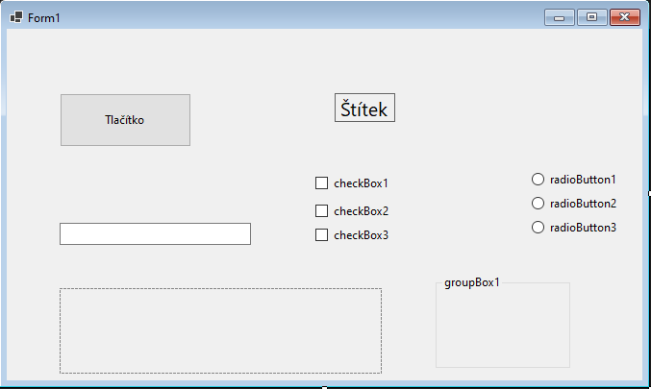
Základní komponenty WFA
Základní událost se generuje dvojklikem na komponentu

Slide 5
Pojmenování komponent v kódu
Vlastnost Name každé komponenty obsahuje název, kterým na komponentu odkazujeme
Pro pojmenování doporučuji zachovat zkratkovitě název komponenty a její funkci
Příklady:
Tlačítko uložit: button1 -> BtnUloz
Vstupní okno pro načtení věku: textBox1 -> ZxtVek
Štítek pro označení vstupního pole: label1 -> LblVstup
Stejně jako ostatní vlastnosti lze i pojmenování v kódu změnit – nutno využít integrovanou funkci přejmenování

Slide 6

Vlastnosti komponent
Vlastnosti komponent = atributy objektu (komponenta je rovněž objekt)
Vlastnosti jsou zpřístupněné stejným způsobem jako například vlastnosti Lenght nebo Count
Opět musíme dávat pozor na datové typy
Vstupy a výstupy jsou stejně jako v konzolových aplikacích řetězce – string
Pokud zobrazujeme číslo, lze počítat s automatickou konverzí na string
CheckBox, RadioButton – vlastnosti zaškrtnutí jsou bool
Ostatní vlastnosti komponent – velikost, pozice, písmo, … jsou v panelu napravo dole
Vlastnosti formuláře neuvozujeme názvem, voláme pouze vlastnost

Slide 7

Události komponent
Základní události se generují dvojklikem na komponentu
Ostatní události komponenty lze nalézt v na stejném místě jako vlastnosti pod tlačítkem blesku
Události jsou vyvolané akcí uživatele
Vyvoláním události se vykoná veškerý kód obsažený v obslužné funkci

Slide 8
Přehled dalších často používaných komponent
HScrollBar a VScrollBar – slouží k posouvání ve vertikálním a horizontálním směru
dateTimePicker – výběr data z kalendáře
progressBar – ukazatel postupu
comboBox – výběr položky ze seznamu
numericUpDown – komponenta umožňující zvolit číslo (šipky se změnou čísla)
menuStrip – menu aplikace
Timer – časovač/spouštěč (vhodný pro tvorbu animací)
ListBox – vytvoření seznamu položek

Slide 9
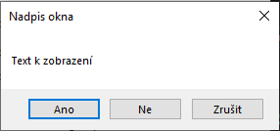
MessageBox
Komponenta, kterou nelze vytvořit v Designeru
Slouží jako popup okno
V základní podobě se jedná o malé okno s OK tlačítkem
Zobrazení vyvoláme pomocí funkce Show()
Dle vstupních parametrů funkce Show() vytváříme podobu okna
Minimálně je nutné uvést text k zobrazení

